Slide 1
МБДОУ д/5 «Родничок»
комбинированного вида с. Сарыг-Сеп Дистанционное обучение 1 неделя (с 01 по 07октября 2024г.)
подготовительная группа
длительность занятия 30 минут
Воспитатели: Якубова Н.В
Добакай З.Ш
Бодаган М.Р.

Slide 2
Уважаемые родители!
Во время деятельности с ребёнком сделайте,
пожалуйста, фотографии.
Отправить фотографии можно в группу или лично вашему воспитателю.

Slide 3
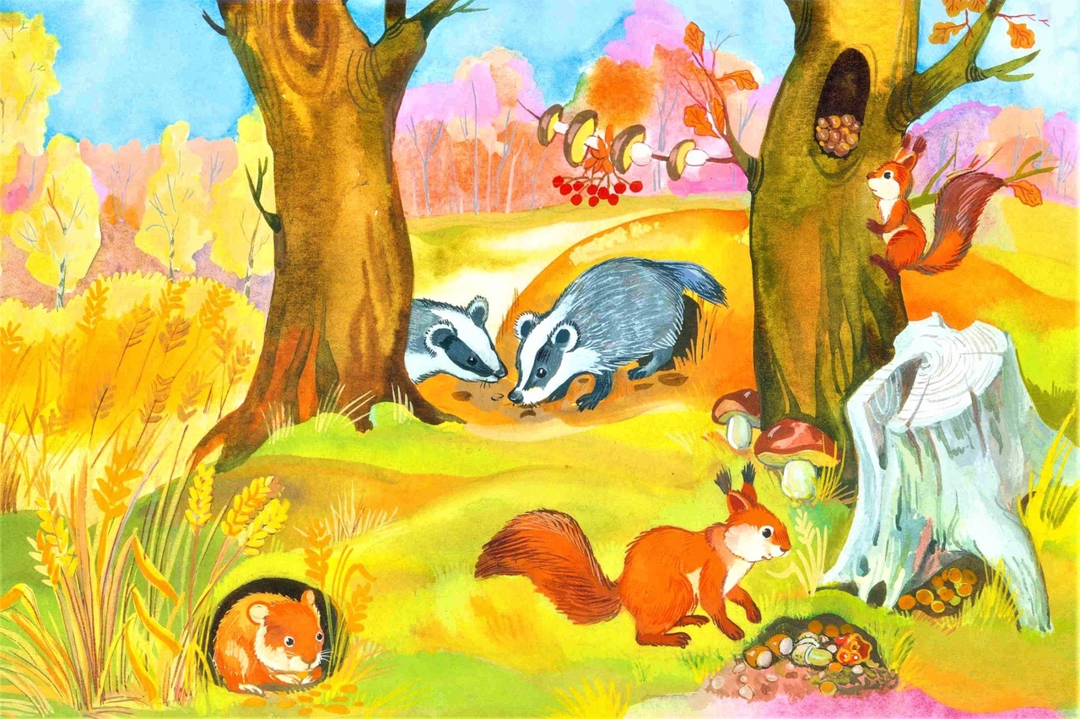
Тема недели «Животный мир»

Slide 4
Формирование целостной картины мира «Как птицы и животные готовятся к зиме»
Цель: продолжать знакомить дошкольников с особенностями жизни животных осенью в связи с подготовкой к зимнему периоду; обобщить наблюдения детей о перелетных и зимующих птицах; развивать речевые умения; воспитывать любовь к животным.
Проведите с детьми беседу: — Какое сейчас время года?) — Как определил? (листья опали, холодно на улице, птицы улетели в теплые края, люди тепло одеваются.) — Какие вы знаете осенние месяцы?(сентябрь, октябрь, ноябрь) — Какие еще знаете времена года? (зима, лето, весна)

Slide 5
Загадайте загадки:
Зазвенели ручьи, прилетели грачи, В дом свой — улей пчелы первый мед принесли. Кто скажет, кто знает, когда это бывает? (весна)
Солнце печет, липа цветет, Рожь колосится, золотится пшеница. Кто скажет, кто знает, когда это бывает? (лето)
Дел у меня немало- я белым одеялом всю землю укрываю, в лед реки убираю, Белю поля, дома, зовут меня (зима)
Дни стали короче, длинней стали ночи, Кто скажет, кто знает, когда это бывает? (осень)
Как же животные готовятся к зиме? улетают на юг. Кто? Перечислите. делают запасы на зиму. Кто? Перечислите. впадают в спячку. Кто? Перечислите. сменяют цвет шерсти, зимой ищут корм в природе. Кто? Перечислите.

Slide 6
ФЭМП (формирование элементарных математических навыков)
Тема: «Состав числа 3» Цель: познакомить с составом числа 3; учить составлять число 3 из двух меньших чисел; упражнять в счёте по осязанию; закреплять временные представления.
На прогулке предложить ребенку, рассортировать собранные листья по величине, цвету. Путём попарного сравнения определить каких листьев больше, меньше.
Предложить ребенку поиграть в дидактическую игру «числовые домики»
Цель: учить раскладывать число на два меньших и составлять из двух меньших большее. Учить детей составлять и решать арифметические задачи на сложение и вычитания.

Slide 7
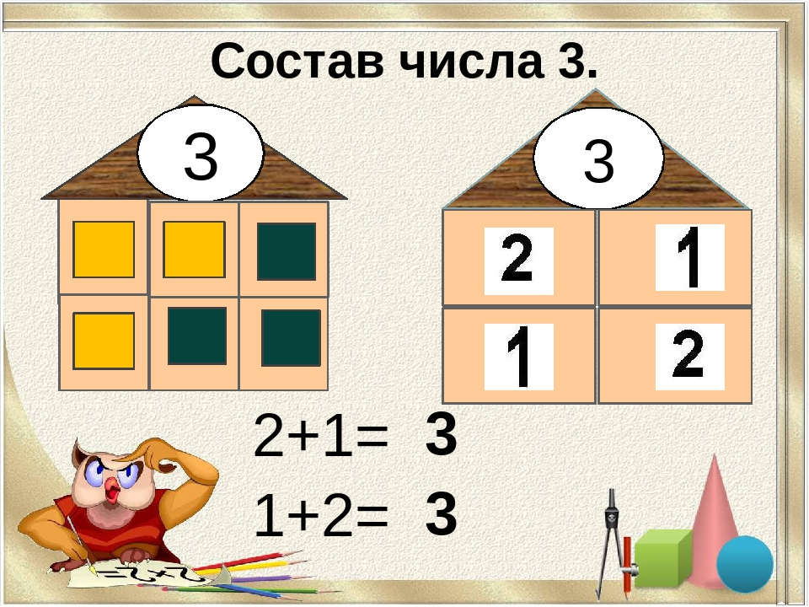
Объяснение игры:
В каждом домике живёт столько жильцов, сколько указано на крыше. Например, в домике живёт 3 жильца. В одной квартире уже поселилось 2 жильцов. Сколько человек будет жить в другой квартире на этом этаже ?

Slide 8
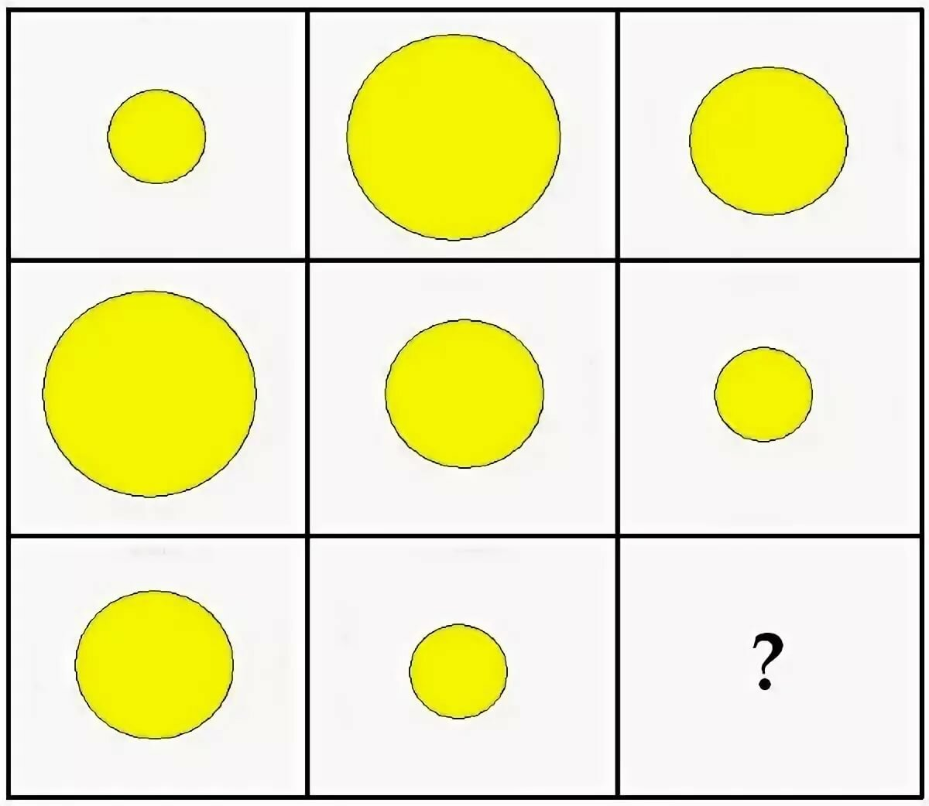
Дидактическая игра «Найди недостающую фигуру»
Цель: упражнять детей в анализе групп фигур, в установлении закономерности в наборе признаков, в умении сопоставлять и обобщать, в поиске признаков отличия одной группы фигур от другой.

Slide 9
Чтение художественной литературы
Прочитайте ребенку рассказ
Рассказ Т.А. Шорыгиной «Брусника» Цель: уточнить представление детей о тайге, о месте, где мы живём; учить детей чувствовать и понимать характер образов художественных произведений, усваивать последовательность развития сюжета, замечать выразительно-изобразительные средства.

Slide 10
Художественное творчество (рисование)
Тема: «Жираф» Цель: учить ребят рисовать жирафа, используя простейшие геометрические формы. Совершенствовать технические навыки рисования, используя знакомые приёмы изображения, рисовать в определённой последовательности.
Посмотреть видео по ссылке — https://yandex.ru/efir?stream_id=44b85991e4e98a198b0d674dc98a6f92&from_block=player_context_menu_yavideo

Slide 11

спасибо за внимание, удачи тебе!

